Slide 1
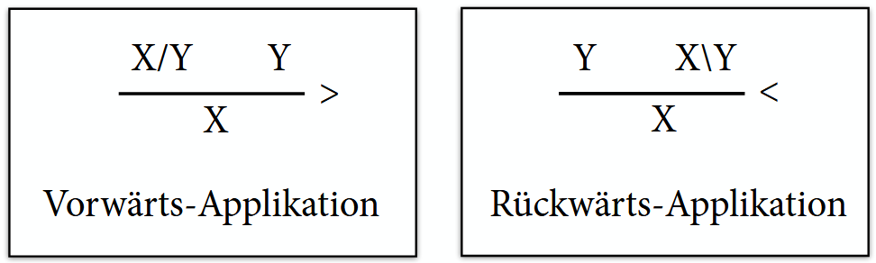

Slide 2
based on examples from slides by Vera Demberg for
Incremental Syntax and Semantics Seminar WS 2012/13
Peter
dog
a
sleeps
sees, pets
often

Slide 3
a dog sleeps ...........
Peter
dog
a
sleeps
sees, pets
often
Peter sees a dog ...........

Slide 4
a sleepy dog sleeps often .................

Slide 5
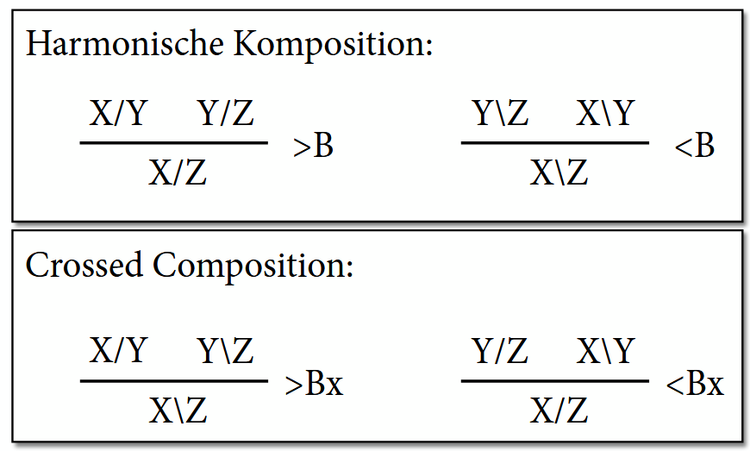

Slide 6
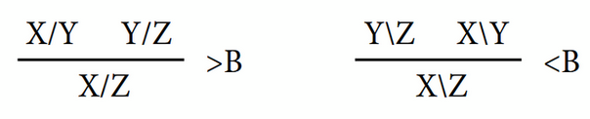
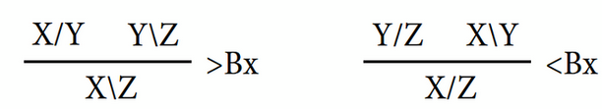
Peter often sees a sleepy dog .....................
NP
(S\NP)\(S\NP)
(S\NP)/NP
NP/N
N/N
N

Slide 7
Peter might pet a dog ........................
NP
?
(S\NP)/NP
NP/N
N

Slide 8
Peter might give the dog a treat ................................................
NP
(S\NP)/(S\NP)
(S\NP)/NP/NP
NP/N
N
NP/N
N

Slide 9
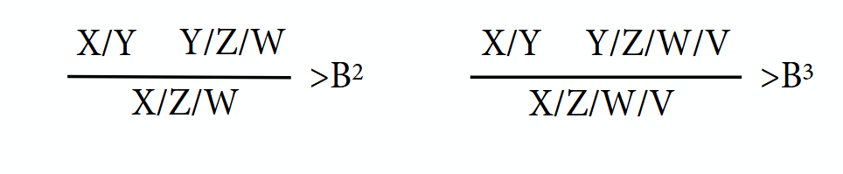

Slide 10
Peter might give the dog a treat ................................................
NP
(S\NP)/(S\NP)
(S\NP)/NP/NP
NP/N
N
N/N
N

Slide 11
example from lecture slides
das mer em hans es huus hälfed aastriiche ............
NP
NP
NP
S\NP\NP/VP
VP\NP

Slide 12
das mer em hans es huus hälfed aastriiche ............
NP
NP
NP
S\NP\NP/VP
VP\NP
<nom>
<dat>
<acc>
<nom>
<dat>
<acc>

Slide 13
example from last year's two years ago tutorial
Der Hund balanzierte gekonnt den bunten Ball ,,,,,,,,,,,,,,,,,,,,,,,,,,,,,,,,,,,,,,,,,,,,,,,,,,
NP/N
N
(S\NP)/NP
S\S
NP/N
N/N
N

Slide 14
the friend that he adores ,,,,,,,,,,,,,,,,,,,,,,,,,,,,,,,,,,,,,,,,,,,,,,,,,,
NP/N
N
(N\N)/(S/NP)
NP
(S\NP)/NP

Slide 15
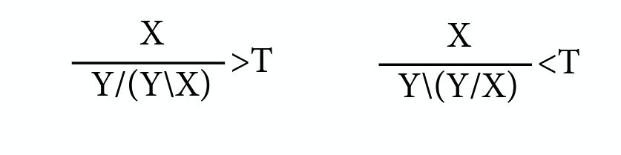

Slide 16
the friend that he adores ,,,,,,,,,,,,,,,,,,,,,,,,,,,,,,,,,,,,,,,,,,,,,,,,,,
NP/N
N
(N\N)/(S/NP)
NP
(S\NP)/NP

Slide 18
example from lecture slides
nice pub in Edinburgh ...............................................
N / N
N
(N \ N) / NP
NP
nice in Edinburgh pub ................................................
N / N
(N \ N) / NP
NP
N

Slide 19
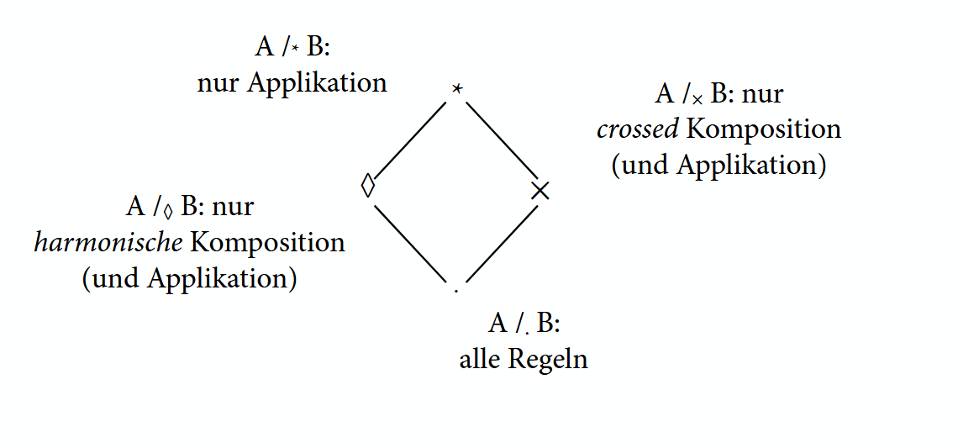

Slide 20
example from lecture slides
nice pub in Edinburgh ...............................................
N / N
N
(N \ N) / NP
NP
nice in Edinburgh pub ................................................
N / N
(N \ N) / NP
NP
N

Slide 21
OpenCCG
Eine OpenCCG-Grammatik besteht aus:
welche Kombinationsregeln (de)aktiviert sind:
rule { ... }
Featuredeklarationen:
feature { ... }
eine "Schablone" für Lexikoneinträge
family Name { ... }
ein einzelner Lexikoneintrag
word lemma: Family: features;
mehrere Wortformen unter einem Lemma
word lemma: Family { ... }

Slide 22

OpenCCG
OpenCCG-Wiki "Writing a grammar from scratch"
sehr gute Referenz
Wichtig: rule, feature, family, word
Für die Übung NICHT wichtig: VisCCG, Semantik (logische Formen), und Expansions(def name....)

Slide 23
Slashes = LINKS-ASSOZIATIV!
s\np/np ≡ (s\np)/np nicht s\(np/np)!
a/b\c/d ≡ ((a/b)\c)/d
In Zweifelsfällen: explizit klammern.

Slide 24
Wort-Deklarationen
Variante 1: Kurzform
word liebt: TransV;
word Mann: Noun: masc;
Hier ist Lemma = Wortform. Die Features stehen nach dem zweiten Doppelpunkt.

Slide 25
Wort-Deklarationen
Variante 2: Block-Form (mehrere Wortformen unter einem Lemma)
word _det: Det {
der: nom masc;
das: nom neut;
die: nom fem;
den: acc masc;
das: acc neut;
die: acc fem;
}

Slide 26
Wort-Deklarationen
Variante 2: Block-Form (mehrere Wortformen unter einem Lemma)
word det: Det {
der: nom masc;
das: nom neut;
die: nom fem;
den: acc masc;
das: acc neut;
die: acc fem;
}
det ist nur ein interner Bezeichner und muss eindeutig sein.

Slide 27
Regeln deaktivieren
rule {
no sub +-; Substitution >S, <S
no xsub +-; crossed substitution
}
+- umfasst beide Richtungen.

Slide 28
Featurestrukturen in OpenCCG
Ein Paar wichtige Eigenschaften
Featurestrukturen haben nur atomare Werte, keine eingebetteten Featurestrukturen
Nur an atomaren Kategorien: np[nom] geht, (s\np)[nom] geht nicht.
Atomare Kategorien tragen einen Index <n> (more on that later)

Slide 29
Feature-Deklaration
feature {
CASE<2>: nom acc dat;
GENDER<2>: masc fem neut;
NUM<2>: sg pl;
}

Slide 30
Indizes
feature {
CASE<2>: nom acc dat;
GENDER<2>: masc fem neut;
NUM<2>: sg pl;
}
np<2> / n<2>
np und n teilen sich dieselbe Featurestruktur

Slide 31
Indizes
np<2> / n<2>
np und n teilen sich genau dieselbe Featurestruktur
der Mann
NP[nom, masc] / N[nom, masc] N[masc]

Slide 32
OpenCCG wiki's Spanish example
feature {
NUM<2>: sg pl;
PERS<2>: 1st 2nd 3rd;
}
family IntransV(V) { entry: s<1> \ n<2>; }
word baila: IntransV: 3rd sg;

Slide 33
OpenCCG wiki's Spanish example
feature {
NUM<2>: sg pl;
PERS<2>: 1st 2nd 3rd;
}
family IntransV(V) { entry: s<1> \ n<2>; }
word baila: IntransV: 3rd sg;

Slide 34
OpenCCG wiki's Spanish example
feature {
NUM<2>: sg pl;
PERS<2>: 1st 2nd 3rd;
}
family IntransV(V) { entry: s<1> \ n<2>; }
word baila: IntransV: 3rd sg;
s<2>\n<3>{NUM=sg, PERS=3rd}

Slide 35
feature {
NUM<2>: sg pl; → NUM routes to index 2
CASE<3>: nom acc; → CASE routes to index 3
}
family TransV { entry: s<1> \ np<2> \ np<3>; }
word liebt: TransV: pl acc;

Slide 36
Was beim Parsen passiert
“der Mann”
Lexikon liefert:
der → np<2>[nom, masc] / n<2>[nom, masc]
Mann → n<5>[masc]
Bei Anwendung > müssen sich n<2>[nom, masc] und n<5>[masc] vereinen:
Indizes 2 und 5 werden geunifiziert
Features: [nom, masc] ⊔ [masc] = [nom, masc]
Resultat: np[nom, masc]

Slide 37
Inline [feature]
feature {
NUM<2>: sg pl;
CASE<3>: nom acc;
}
family TransV { entry: s<1> \ np<2> \ np<3>; }
word liebt: TransV: pl acc;
family TransV { entry: s<1> \ np<2>[nom] \ np<3>[acc]; }

Slide 38
COUNT(3) tips
COUNT(3) = { aⁿ bⁿ cⁿ | n ≥ 1 } ist nicht kontextfrei
{ aⁿ bⁿ | n ≥ 1 } ist langweilig
Diese Sprache ist kontextfrei (klassisch: S → aSb | ab)

Slide 39
COUNT(3) tips
COUNT(3) = { aⁿ bⁿ cⁿ | n ≥ 1 } ist nicht kontextfrei
{ aⁿ bⁿ | n ≥ 1 } ist langweilig
Diese Sprache ist kontextfrei (klassisch: S → aSb | ab)

Slide 40
example from lecture slides
das mer em hans es huus hälfed aastriiche ............
NP
NP
NP
S\NP\NP/VP
VP\NP

Slide 41
example from lecture slides
das mer em hans es huus hälfed aastriiche ............
NP
NP
NP
S\NP\NP/VP
VP\NP
a₁ a₂ a₃ b₁ b₂ b₃ c₁ c₂ c₃

Slide 42
example from lecture slides
das mer em hans es huus hälfed aastriiche ............
NP
NP
NP
S\NP\NP/VP
VP\NP
a₁ a₂ a₃ b₁ b₂ b₃ c₁ c₂ c₃

